Slide 1
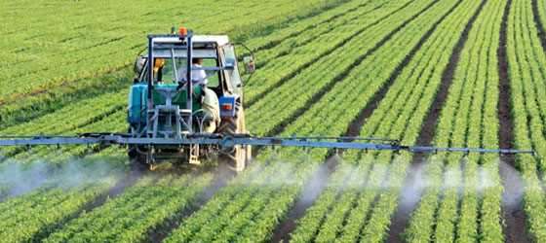
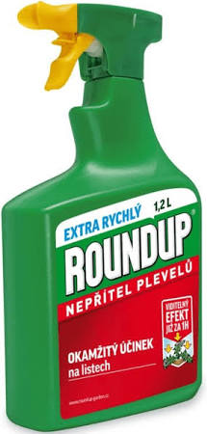
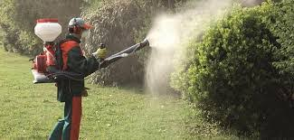
CORE122 - Chemie a společnost
Pesticidy
Jakub Hofman
RECETOX
PřF MU

Slide 2
Co se dozvíte?
Co to jsou pesticidy?
Proč je používáme?
Historie a současnost
Nebezpečí a rizika používání pesticidů
Hodnocení a schvalování pesticidů v EU
Budoucnost pesticidů (v EU)

Slide 3
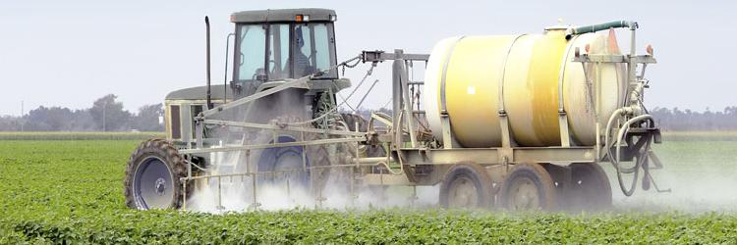
Co to jsou pesticidy?

Slide 4
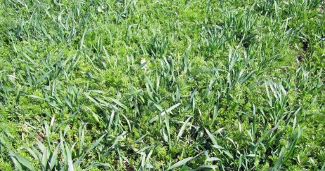
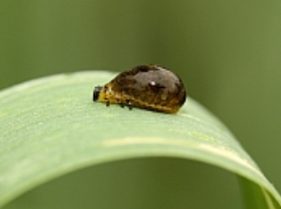
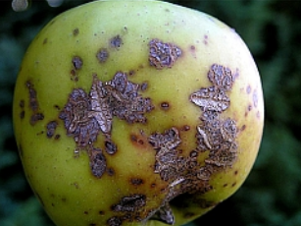
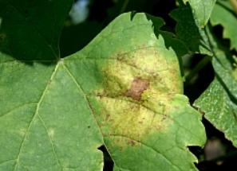
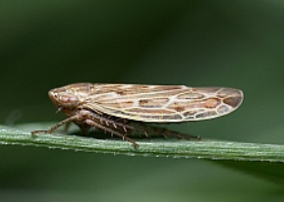
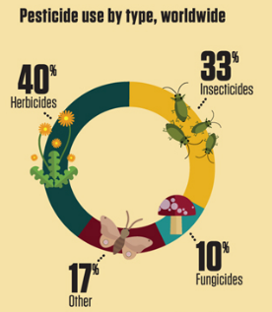

Pesticidy
pest = z lat. pestis (mor, nákaza) + icid = z lat. caedere (zabíjet)
tedy:
  herbicidy
  fungicidy
  insekticidy
  další zoocidy (akaricidy, nematocidy, moluskocidy, rodenticidy ...)
pesticidy:
Přípravky na ochranu rostlin
versus biocidy (jiné použití)
Notes:
Dle typů škůdců rozlišujeme různé pesticidy, ty první tři jsou asi všem známé a tvoří také dominantní většinu (až 90%) všech pesticidů:
herb – plevely
fung – plísně
insect – proti hmyzím škůdcům, členovcům

Slide 5
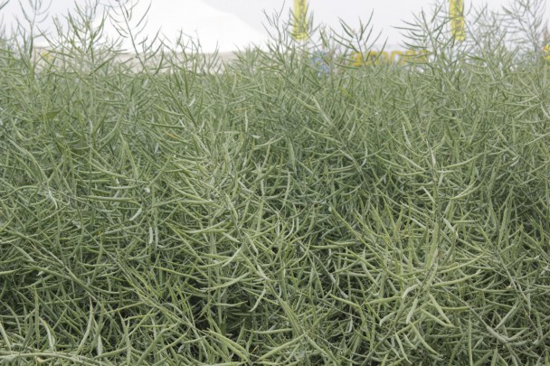
Přípravky na ochranu rostlin
= POR (v AJ Plant Protection Products – PPP)
v podstatě synonymum pesticidů
kromě vyloženě „cidů“ na škůdce, choroby a plevele také:
  antimikrobiální látky
  defolianty, desikanty
  regulátory a stimulátory růstu roslin
  feromony, atraktanty
  repelenty, smáčedla
  fumiganty, desinfektanty
  ...
Notes:
Mezi pesticidy ovšem řadíme i látky používané třeba na vysušení rostlin před sklizní či regulátory růstu ...

Slide 6
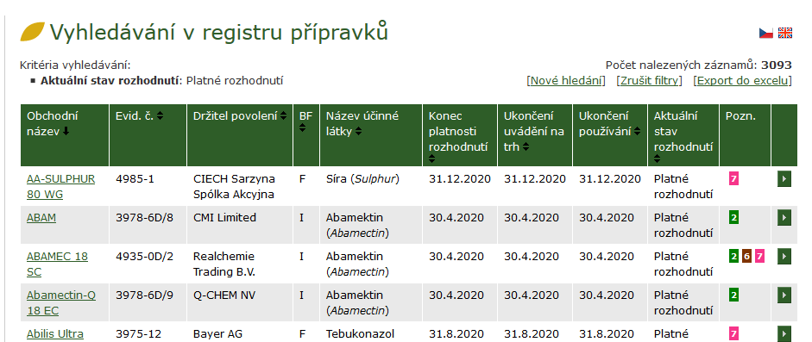
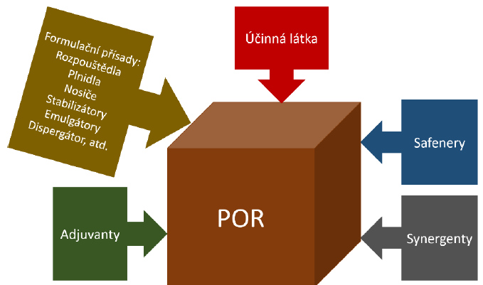

Přípravky na ochranu rostlin
většinou směs ÚL a dalších chemikálií
seznamy přípravků v ČR
  http://eagri.cz/public/app/eagriapp/POR/
  https://www.agromanual.cz/cz/pripravky
+ tzv. „tank-mixy“
Notes:
Pesticid, přípravek na ochranu rostlin, to nebývá pouze jedna látka. Jde o směs, kde dominantní pesticidní funkci zastává tzv. účinná látka, někdy i více. V přípravku jsou ale potom dále další komponenty (tzv. formulační přísady), které vylepšují jeho vlastnosti. Některé adjuvanty mohou představovat i větší problém než samotná ÚL.
A když si představíme finální aplikaci pesticidů, je potřeba počítat s tzv. tank mixy, tedy že se smíchá a naředí i více přípravků dohromady. Takových aplikací na jednom poli může být i několik za sezónu a do ŽP se nám tak dostává pestrá směska nejrůznějších látek.

Slide 7
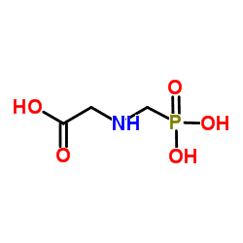
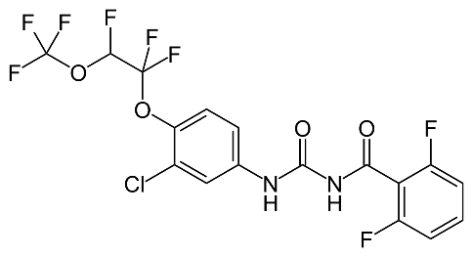
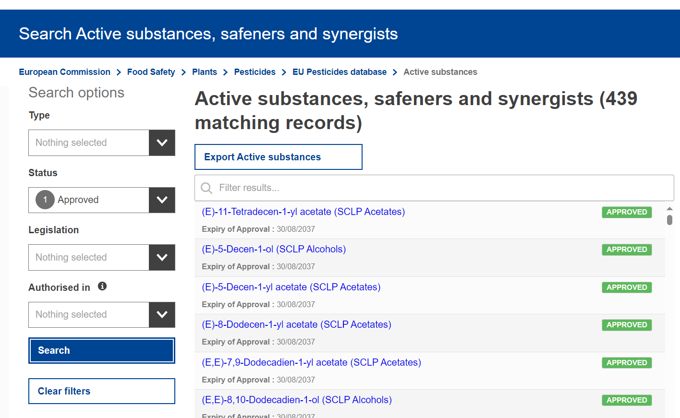
Účinné látky
https://ec.europa.eu/food/plant/pesticides/eu-pesticides-db_en
Notes:
Co se týká účinných látek, tedy těch molekul zodpovědných za zahubení škůdce, tak ty jsou pro EU schvalovány ve složitém procesu a když se podíváme na databázi aktuálně schválených ÚL, tak vidíme, že jich je přes 400. Jde o jednoduché i velmi složité organické molekuly, kovy (Cu), prvky (S), ale i mikroorganismy, extrakty z rostlin apod. Organické syntetické molekuly však dominují.
Novaluron insekticid - regulátor růstu hmyzu

Slide 8
Účinné látky – dle chemické povahy
organochlorované látky (tzv. staré pesticidy, DDT, lindan, toxafen ...)
organofosfáty (chlorpyrifos, dimethoát ...)
chloracetanilidy (metazachlor, acetochlor ...)
deriváty močoviny (isoproturon, chlorotoluron ...)
deriváty kys. fenoxyoctové (2,4-D, MCPA ..)
triaziny (atrazin, simazin, terbuthylazin ...)
conazoly (epoxiconazol, tebuconazol ...)
karbamáty (karbofuran ...)
pyrethroidy (cypermethrin, bifenthrin ...)
neonikotinoidy (imidacloprid ...)
glyfosát
na bázi kovů
biopesticidy
mikroorganismy
atd atd
Notes:
Chemicky se jedná o velice pestrou paletu látek ...

Slide 9
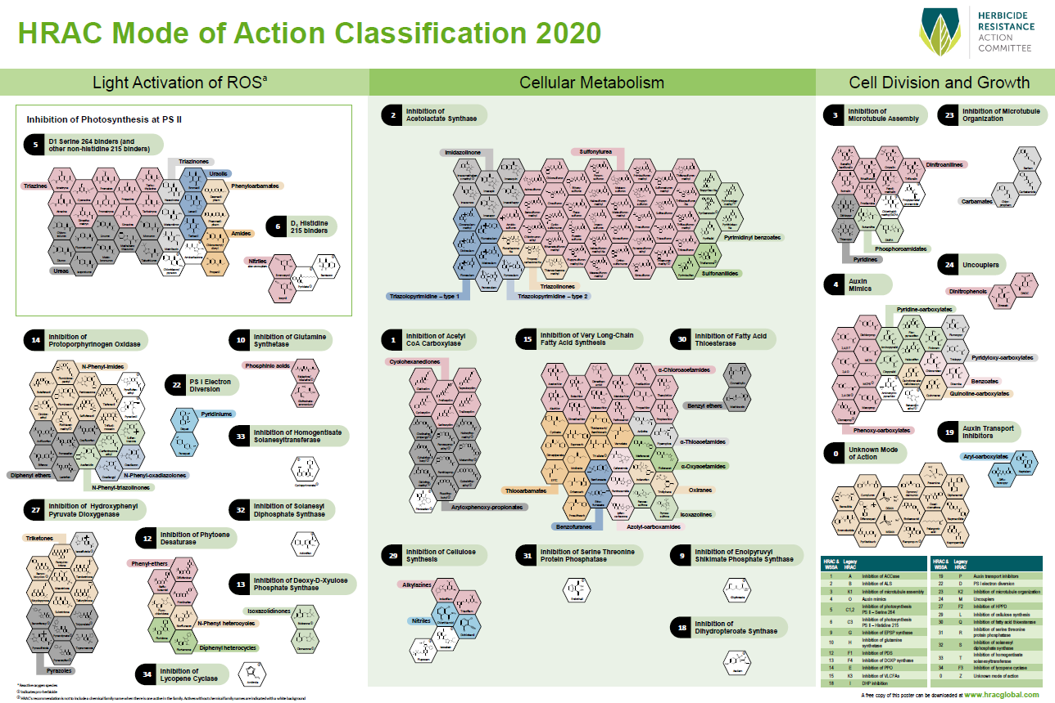
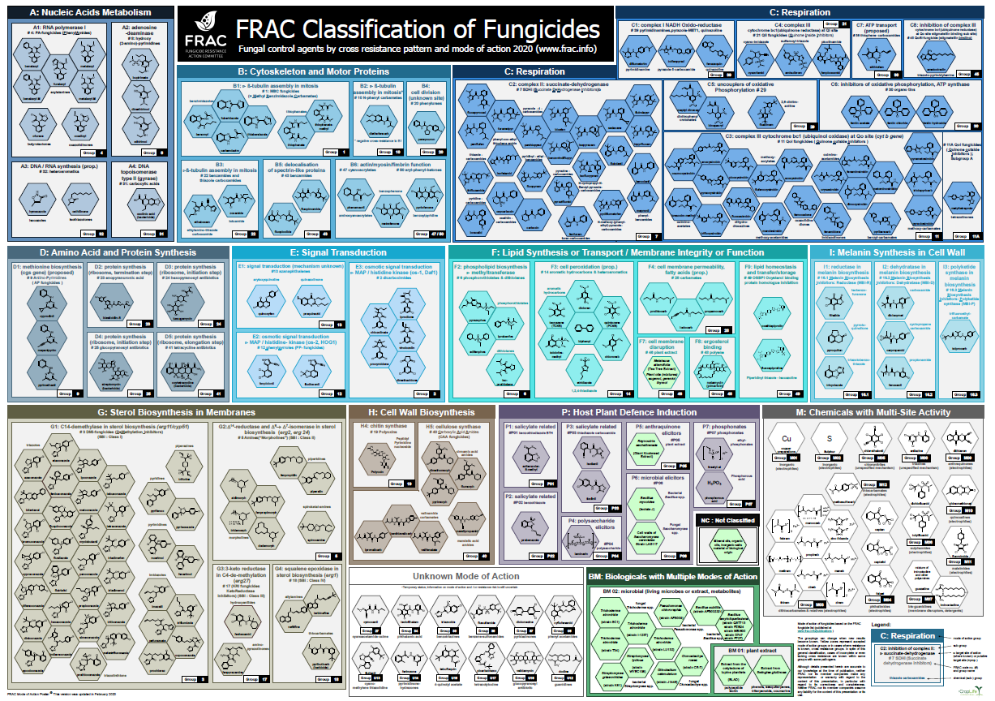
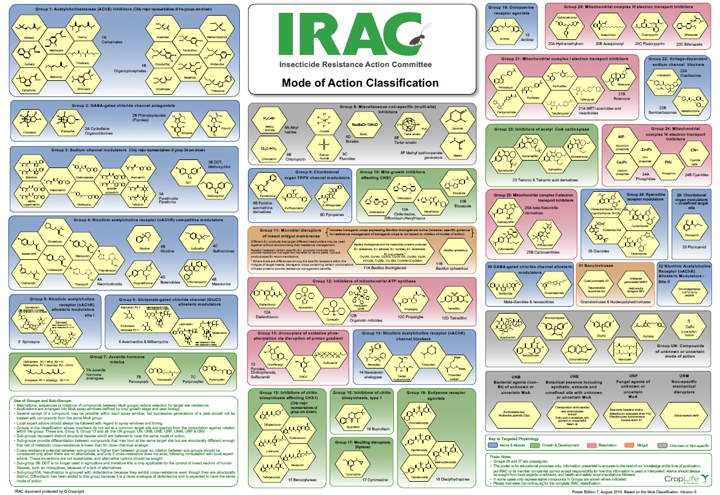
Účinné látky – různé „mechanismy účinku“
Notes:
Chemicky se jedná o velice pestrou paletu látek ...

Slide 10
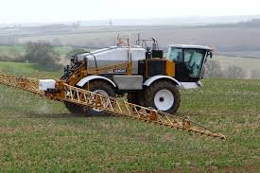
Proč používáme pesticidy?

Slide 11
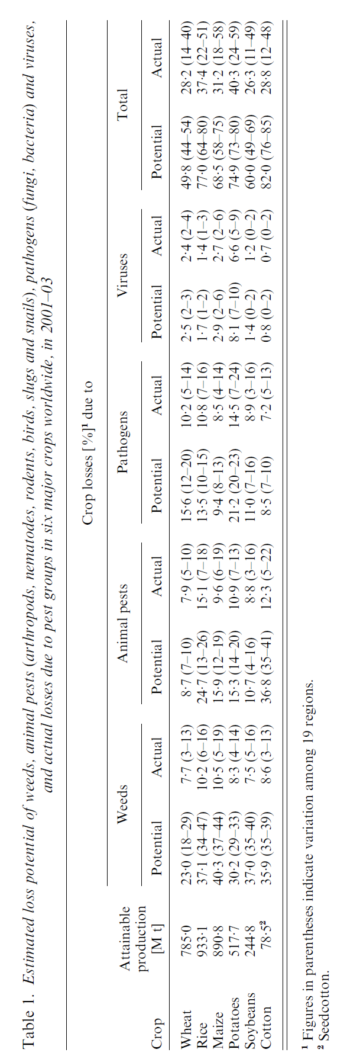
Proč přípravky na ochranu rostlin používáme?
zachování či zvýšení KVANTITY a KVALITY zemědělské produkce
ztráty úrody bez pesticidů – 20-40% (liší se dle studií, oblastí světa, plodin, škůdců, apod.)
kvalita potravin - mykotoxiny
např. Oerke 2005
doi:10.1017/S0021859605005708

Slide 12
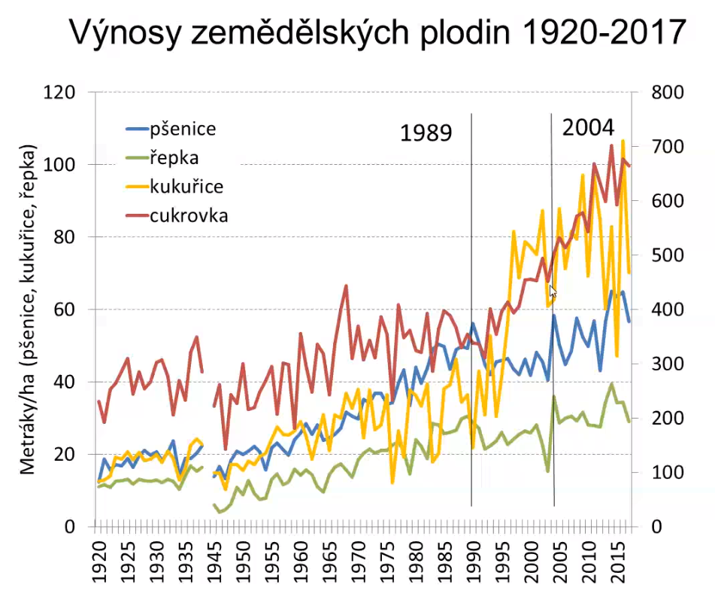
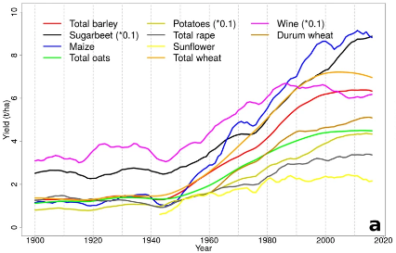
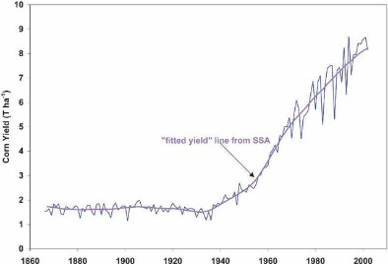
Proč přípravky na ochranu rostlin používáme?
od poloviny 20. stol. - green revolution
Francie
USA - kukuřice
https://www.nature.com/articles/s41598-018-35351-1
https://doi.org/10.1175/EI098.1

Slide 13
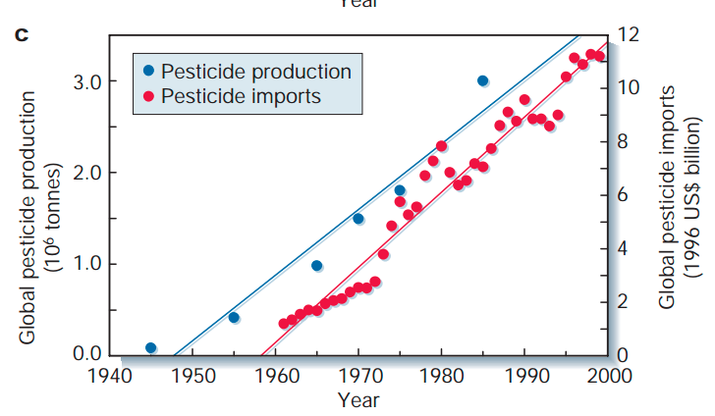
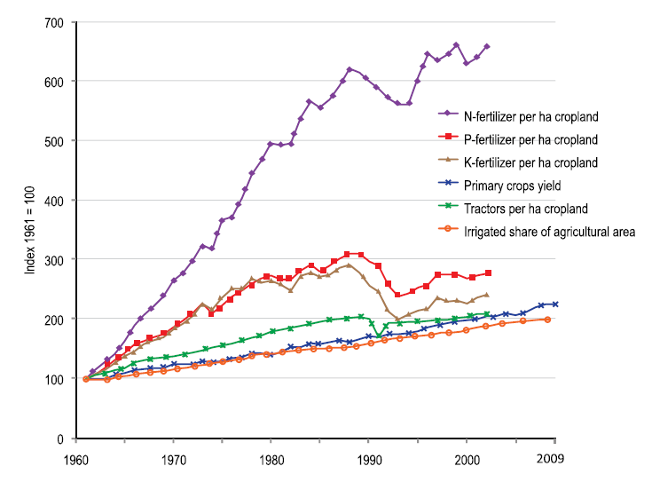
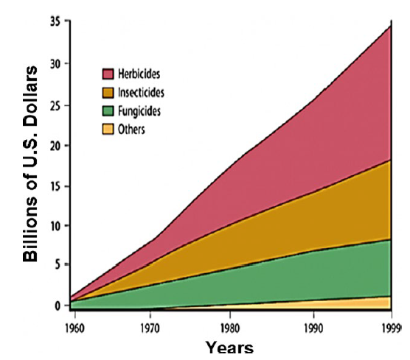
Proč přípravky na ochranu rostlin používáme?
od poloviny 20. stol. - green revolution
doi:10.1038/nature01014
Carvalho (2017) Food and Energy Security
UNEP (2014): Assessing Global Land Use: Balancing Consumption with Sustainable Supply. https://wedocs.unep.org/handle/20.500.11822/8861

Slide 14
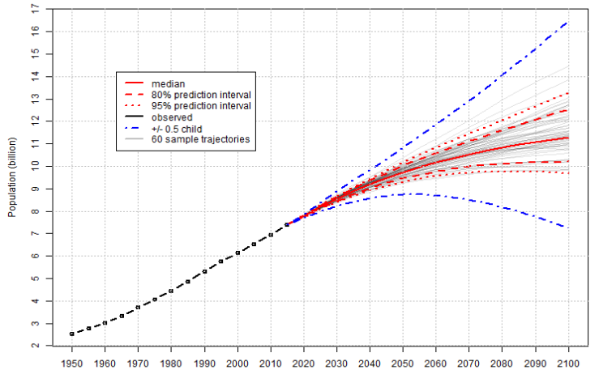
Proč přípravky na ochranu rostlin používáme?
nyní a dále – food security = obavy z nedostatku potravin
dvě komponenty:
nárůst světové populace (cca 70 mil ročně) → 9.2 mld v 2050
Do roku 2050 musíme globálně zvýšit produkci potravin o 50-60% a v rozvojových zemích o 100%
malá poznámka na okraj:
odhaduje se, že celosvětově se až 1/3 potravin vyhazuje (food waste)
http://www.fao.org/food-loss-and-food-waste
FAO and ITPS (2015): Status of the World’s Soil Resources. ISBN 978-92-5-109004-6. http://www.fao.org/documents/card/en/c/c6814873-efc3-41db-b7d3-2081a10ede50/

Slide 15
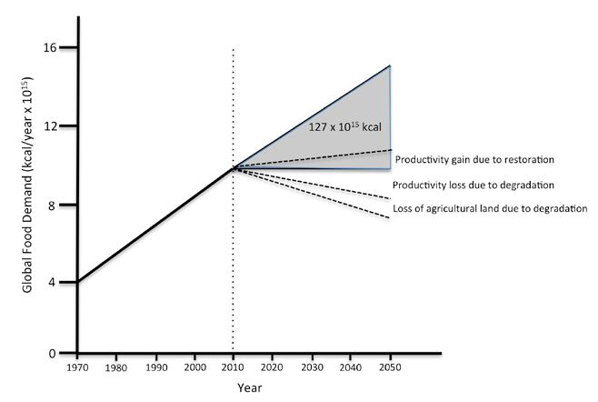
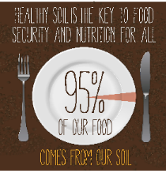

Proč přípravky na ochranu rostlin používáme?
nyní a dále – food security = obavy z nedostatku potravin
dvě komponenty:
nárůst světové populace (cca 70 mil ročně) → 9.2 mld v 2050
ztráty dostupných půd → pokles jejich produkční kapacity či rozlohy
v současnosti cca 1.5 mld ha zemědělské půdy, velké zvýšení plochy již není možné (jen za velkého odlesňování a likvidace ostatních ekosystémů)
NAVÍC!
3 sec
??
ztráta půdy
konzervativní odhad dle FAO 2015
(pouze eroze a zábory)
http://www.fao.org/soils-2015/en
Notes:
teor. 5000 Mha k dispozici (všechny lesy a ostatní ekosystémy)
jen v EU 11 ha každou hodinu zábory

Slide 16
Proč přípravky na ochranu rostlin používáme?
Ochrana rostlin proti škůdcům a chorobám je zcela nutná !
ale
důležitá teze:
ochrana rostlin ≠ používání chemických přípravků

Slide 17
Historie a současnost

Slide 18
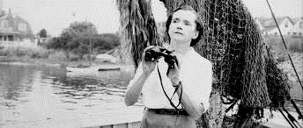
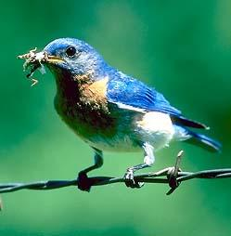
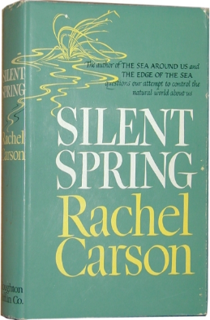
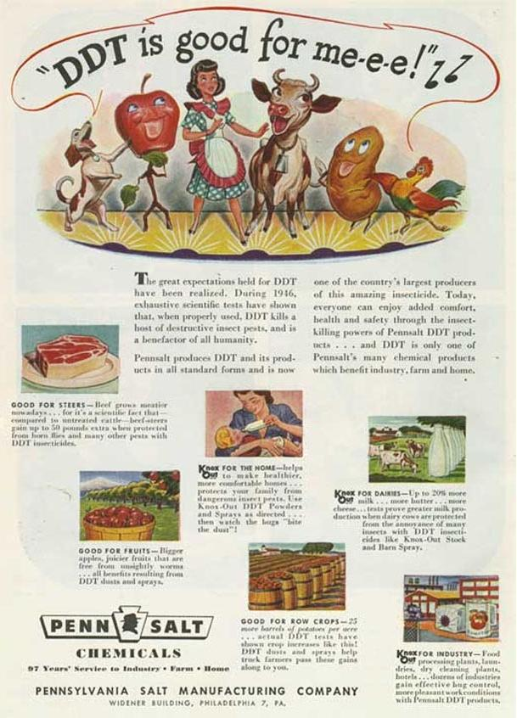
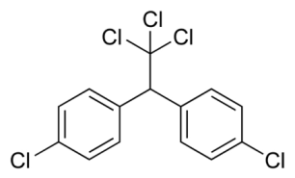
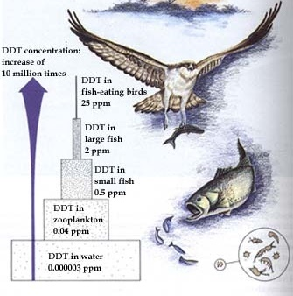
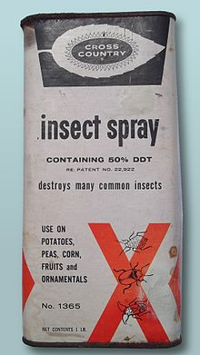
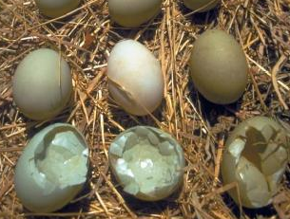
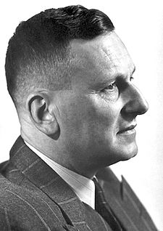
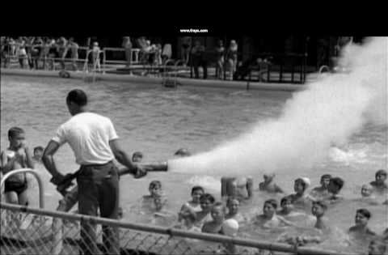


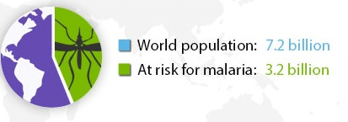
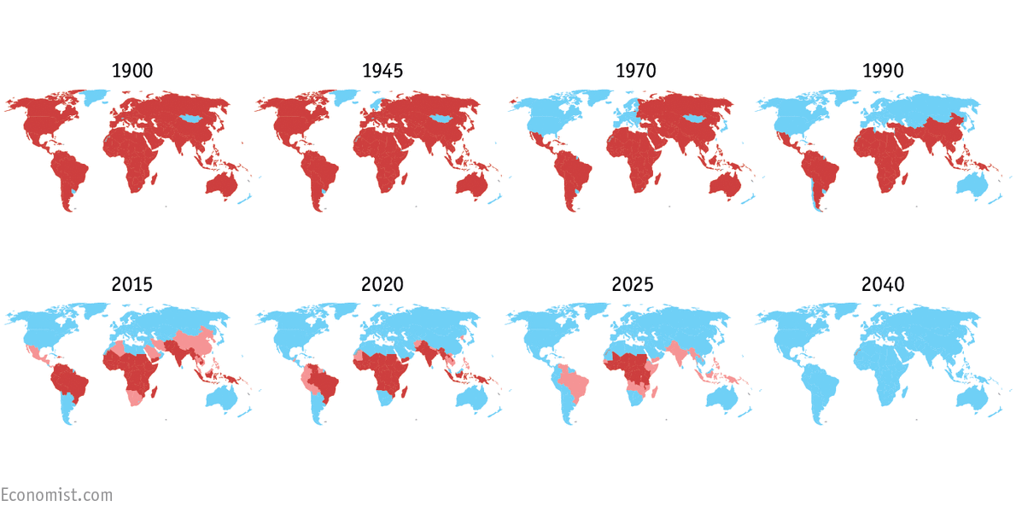
Příběh DDT
1962
1874
1939
1970
1972
výskyt malárie
Notes:
Jako ilustrace komplexity problému a složitosti rozhodování o plusech mínusech pesticidů může posloužit příběh dichloro-difenyl-trichlorethanu, neboli DDT.
Poprvé syntetizován již v roce 1874 rakouským chemikem Othmarem Zeidlerem
Jeho insekticidní účinky však objevil až švýcarský chemik Paul Hermann Müller v roce 1939, kterému byla v roce 1948 udělena Nobelova cena za za objev „vysoké účinnosti DDT jako kontaktního jedu proti několika členovcům “
DDT začalo být masivně aplikováno proti přenašečům malárie (komáři) a tyfu (vši, blechy, svilušky ...) a také začalo být aplikováno masivně v zemědělství, například na mandelinky ...
V boji proti malárii představovalo DDT skutečnou spásu – odhaduje se, že zachránilo cca 500 mil lidských životů ...
440 tis lidí ročně zemře na malárii
Žel masivní aplikace DDT brzy začala mít své oběti. Problémy, které DDT začalo způsobovat v ekosystému, dostala poprvé do širokého veřejného povědomí dr. Rachel Carsonová knihou Tiché jaro. Tiché proto, že v USA byl pozorován masivní úbytek zpěvného ptactva, vrcholových predátorů živících se hmyzem. Podobně tak byly pozorovány úbytky dravých ptáků. Ve vysvětlení můžeme ilustrovat několik klíčových procesů environmentální chemie a ekotoxikologie: jednak tzv. bio-obohacování, kdy relativně nízké a neškodné koncentrace látky v prostředí se postupně zvyšují v potravním řetězci, díky tendenci látky se kumulovat v tucích a tudíž v živé biomase, a ve vrcholu potravního řetězce – u dravců, či pěvců – jsou již koncentrace takové, že způsobují vážné zdravotní problémy. Toxikologický princip úbytku ptactva pak spočívá v tom, že DDT inhibuje enzym, který ukládá uhličitan vápenatý do skořápek vajec. Křehká vejce jsou potom poničena v hnízdě.
Poznatky o škodlivosti DDT v prostředí a obavy z karcinogenity vedly k zákazu použití DDT v zemědělství v USA v roce 1972 a celá kauza také přispěla ke vzniku US EPA a větší opatrnosti používání chemikálií, které nejsou dostatečně prozkoumány na možné negativní účinky. V dalších zemích bylo zakázáno v 70 a 80 letech.
Celosvětově pak bylo zemědělské používání DDT zakázáno Stockholmskou úmluvou v roce 2004.

Slide 19
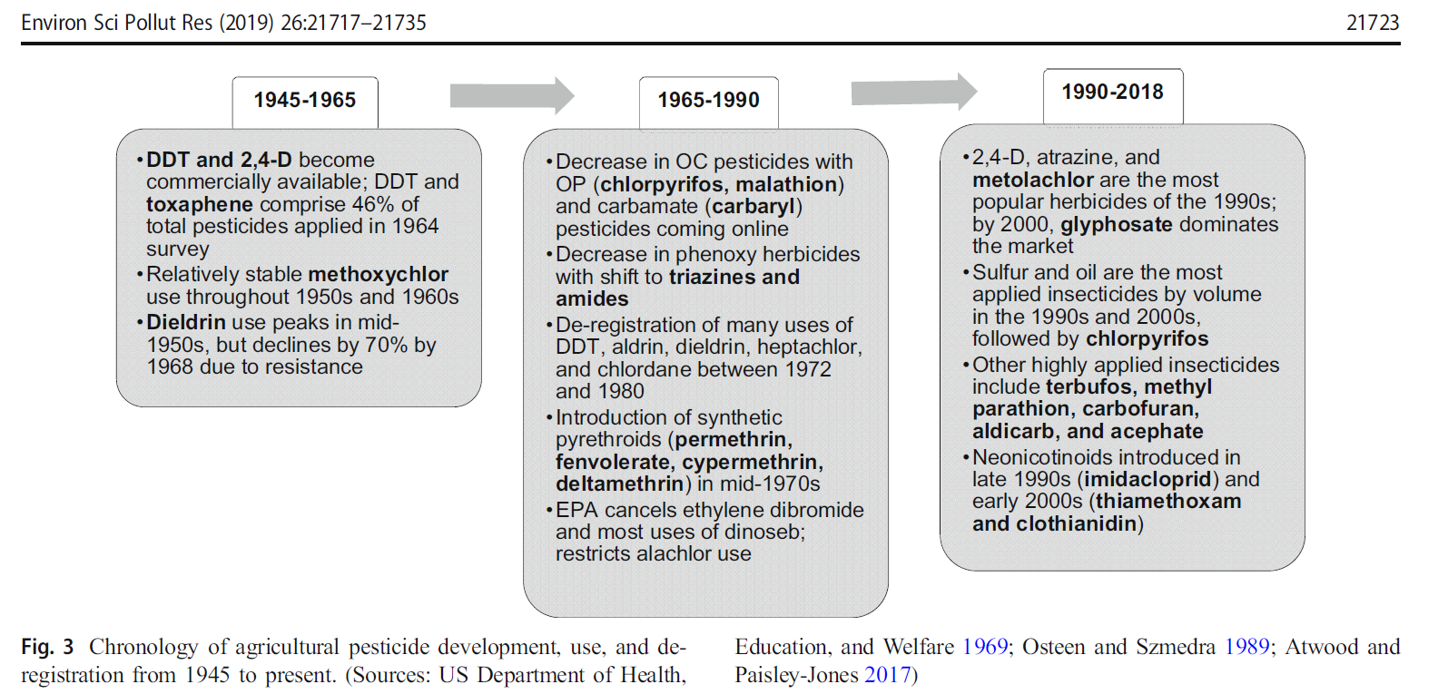
Herci se mění, ale příběh možná zůstává stejný
Notes:
Je tedy zřejmá snaha z pohledu historického vývoje nahradit PBT pesticidy (zejm. organochlorované) látkami méně perzistentními, méně bioakumulovatelnými, méně nespecificky toxickými a více degradovatelnými kvůli redukci nebezpečí pro ekosystémy a člověka.
Obecně je to ovšem obtížný cíl ← stejné vlastnosti, které zvyšují rizika pesticidů, z nich dělají účinné prostředky proti škůdcům.
Je třeba si uvědomit, že i současné pesticidy doprovází celá řada problémů (pseudoperzistence, mobilita, „nové“ mechanismy toxicity, neověřené technologie - nanoformulace ...)

Slide 20
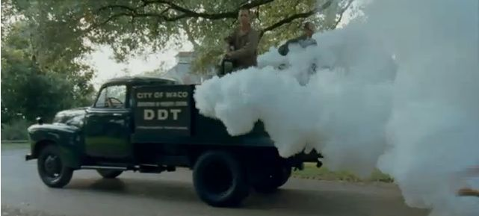
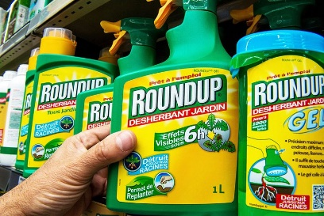
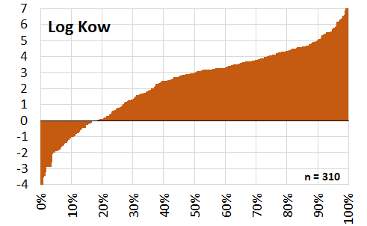
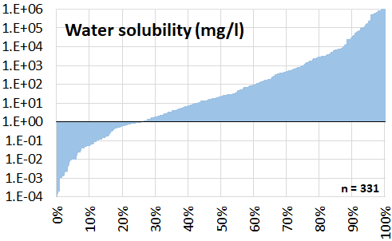
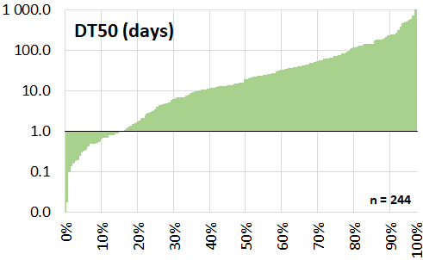
V současnosti používané pesticidy (CUPs)
významná frakce CUPs má problematické vlastnosti z hlediska osudu v ŽP
dle údajů z databáze PPDB, listopad 2018, pouze povolené účinné látky
Notes:
i současné pesticidy jsou problematické, nebezpečné, chemické látky, jak ukazuje sumární statistika provedená na vlastnostech aktuálně povolených pesticidů v EU ....

Slide 21
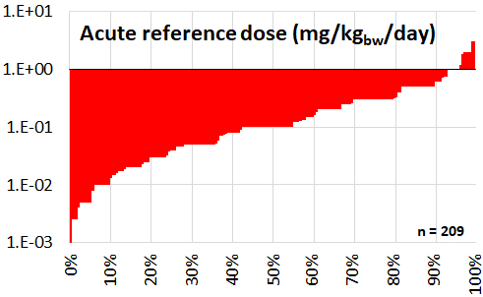

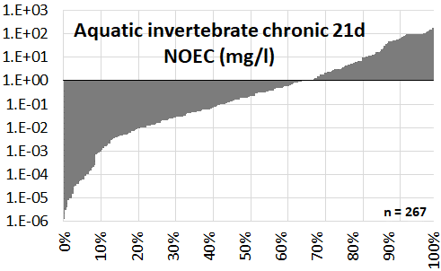

V současnosti používané pesticidy (CUPs)
řada CUPs jsou akutně i chronicky (eko)toxické látky
dle klasifikace nařízení EC 1272/2008 (CLP):
  12 x akutní toxicita 1
  28 x karcinogenita 2
  153 x akutní akv. tox. 1
  11 x reprodukční tox. 1B
dle údajů z databáze PPDB, listopad 2018, pouze povolené účinné látky
Notes:
Také z hlediska toxických a ekotoxických vlastností je zřejmé, že se nejedná o nevinné látky. Řada schválených účinných látek má vysokou akutní i chronickou toxicitu pro necílové organismy (jiné než jsou cílení škůdci).

Slide 22





Spotřeba pesticidů
globální trh pesticidů cca 80 mld USD, jeden z nejrychleji rostoucích trhů (4-5%/r)
Notes:
Ten zásadní problém je, že pesticidů se používá opravdu hodně. Celosvětově to je přes 4 mil tun, přičemž hlavní hráči jsou Čína, USA, Brazílie a EU.
Pro představu situace v ČR – kolem 4 tis tun ročně.
Je tedy vidět, že současné zemědělství je umělý technický systém, silně závislý na pesticidech a hnojivech. Na obrázku vpravo dole se můžeme také podívat, že každý rok si na každý ha nasypeme něco mezi 1 a 20 kg pesticidů.
Je to také obrovský byznys, sahající až k nějakým 80 mld USD ročně a stále rostoucí. Navíc ovládaný pouze několika nadnárodními megakorporacemi.

Slide 23

Spotřeba pesticidů
https://ourworldindata.org/pesticides

Slide 24

Spotřeba pesticidů
https://ec.europa.eu/eurostat/statistics-explained
EU28 (kg/ha), 2014

Slide 25
Nebezpečí a rizika používání pesticidů

Slide 26

Nebezpečnost versus riziko
nebezpečnost je vlastnost látky – toxicita, perzistence, bioakumulace atd.
riziko je výsledkem kombinace nebezpečnosti a EXPOZICE
pesticidy jsou „cidy“ – musí zabíjet (být eko/toxické) – je třeba o nich uvažovat jako o velmi nebezpečných látkách
cíl je snížit nežádoucí rizika:
  aby jejich účinek byl co nejspecifičtější
  aby expozice necílových organismů byla minimální
  hledat jiné metody ochrany rostlin
  atd

Slide 27

Nebezpečnost povolených ÚL v EU (11/2018)
236 / 441 schválených účinných látek nemají uvedenu žádnou klasifikaci dle nařízení EC 1272/2008 (CLP)
204 látek má nějakou klasifikaci dle CLP, většina látek 3 a více (až 9 – např. Spiroxamin), celkem 723 vět o nebezpečnosti
12 akutní toxicita 1
28 karcinogenita 2
153 akutní akv. tox. 1
11 reprodukční tox. 1B
Notes:
Ilustruje to i oficiální klasifikace u povolených účinných látek. Téměř polovina je nějak klasifikována z hlediska nebezpečnosti pro zdraví člověka či ekosystémů. Mezi ÚL jsou látky karcinogenní, látky s reprodukční toxicitou ...

Slide 28





Osud a efekty v ŽP, dopady na zdraví
1 : 9
po aplikaci nastává distribuce a transformace pesticidů v prostředí
a kontaktu s mnoha necílovými organismy v půdě, vodě ... a člověkem!

Slide 29
Pár příkladů z velkých studií ...
>75% decline of insects in 30 years in Germany
(Hallmann et al. 2017)
Insecticides lead to decline of bees
(Sanchez-Bayo et al. 2016)
70% of studies indicate negative effect of pesticides on soil organisms
(Gustone et al. 2021)

Slide 30



Osud a efekty v ŽP, dopady na zdraví
https://www.beyondpesticides.org/resources/pesticide-induced-diseases-database/overview
Produkce slunečnicového medu v západní Francii
Notes:
Takže takové látky si každoročně vpravujeme do životního prostředí v obrovských množstvích.
Jejich účinky sahají od akutních otrav farmářů či jejich rodin (ročně zemře na otravu pesticidy 250 tisíc lidí), po chronické účinky na zdraví lidí jako jsou poruchy vývoje nervové soustavy, hormonální regulace či rakovina.
V ekosystémech jsou to dopady na necílové organismy podobné škůdcům, takže u insekticidů jsou kritické zejména dopady na opylovače. Přičemž nejde jen o ekosystém samotný, ale také o tzv. ekosystémové služby – to, co ekosystémové zdraví přináší člověku. Ilustruje to příklad dole, kde po zavedení aplikací insekticidu s imidaclopridem poklesla produkce medu ve Francii téměř na polovinu.
Žel i po zjištěních tohoto typu, následných zákazech, je vždy značná setrvačnost – zpoždění v negativních jevech. Ilustruje to příklad koncentrace DDT v tuleních a alkounech v Baltském moři. Ještě mnoho let po redukcích masivního používání bylo DDT detekováno.

Slide 31



Kontrola reziduí pesticidů v potravinách
Státní zemědělská a potravinářská inspekce
kontrola bezpečnosti potravin
https://www.potravinynapranyri.cz
https://www.szpi.gov.cz/clanek/zprava-o-vysledcich-planovane-kontroly-cizorodych-latek-v-potravinach-v-roce-2018.aspx

Slide 32


Monitoring vod
častý – rozsáhlé monitoringy vod v EU díky WFD
v ČR každoroční monitoring
  povrchové vody (zprávy povodí, zprávy ČHMU, ARROW)
  podzemní voda (zprávy ČHMU, ARROW, pasporty)
  pitná voda (zprávy ZU, systém PiVo)
dle Kodeš 2017

Slide 33

Výsledky monitoringu podzemních vod ČR
~700 monitorovacích míst
vč. ~50 vodárenských zdrojů
~140 látek (vč. 41 metabolitů)
přes 40% objektů nad limit 0.1 µg/L
pro jednotlivý pesticid
31% objektů nad limit
pro sumu pesticidů
dle Kodeš 2017
Notes:
Důsledkem používání pesticidů máme dnes v prostředí koktejl účinných látek a degradačních produktů ve významných koncentracích, jak ukazují výsledky monitoringu podzemních vod v ČR.
Kde ...

Slide 34

Výsledky monitoringu podzemních vod ČR
dle Kodeš 2017
Notes:
Důsledkem používání pesticidů máme dnes v prostředí koktejl účinných látek a degradačních produktů ve významných koncentracích, jak ukazují výsledky monitoringu podzemních vod v ČR.
Kde ...

Slide 35



Náš výzkum - pesticidy v orné půdě ČR
81% půd s alespoň jedním pesticidem nad 0.01 mg/kg
36% půd s ≥ 3 pesticidy nad 0.01 mg/kg
https://www.stream.cz/adost/10028599-zamorena-puda-alarmujici-vysledky-testu-pudy-v-cesku
https://ct24.ceskatelevize.cz/veda/2376595-ceska-zemedelska-puda-je-plna-pesticidu-vcetne-10-let-zakazaneho-toxickeho-simazinu
https://www.agromanual.cz/cz/index.php?page=clanky%2Fochrana-rostlin-a-pestovani%2Fochrana-obecne%2Frezidua-pesticidu-v-ornych-pudach-ceske-republiky
Notes:
Také v půdách jsou koktejly pesticidů ... Naše studie z roku 2015 se zaměřila na 75 orných půd v ČR.
Zjistili jsme, že ...

Slide 36


Pesticidy v orné půdě ČR
99% půd s alespoň jedním pesticidem > LOQ
51% půd s ≥ 5 pesticidy > LOQ
81% půd s alespoň jedním pesticidem nad 0.01 mg/kg
36% půd s ≥ 3 pesticidy nad 0.01 mg/kg
Hvězdová et al. (2018), Sci Tot Environ 613-614: 361-370.

Slide 37


Pesticidy v půdě ČR
výsledky zaslouží pozornost z hlediska možných dopadů
  dle provedené analýzy ekologických rizik je v 35% půd významné riziko pro půdní biotu (RQ > 1)
  také zahraniční limity založené na výpočtu rizik byly často překročeny
Vašíčková et al. (2019), Chemosphere 216: 479-487.
Notes:
Nálezy pesticidů samy o sobě by ještě nemusely znamenat poškození ekosystémů, nicméně žel při porovnání nalezených koncentrací s toxikologickými limity jsme zjistili, že například žížaly jsou v těchto půdách významně ovlivněny....

Slide 38

Půdy v EU
Půdy v EU (Silva et al. 2019)
317 půd, 76 látek
83% půd s alespoň jedním pesticidem > LOQ
60% obsahuje směs látek až 13/vzorek
166 různých kombinací směsí

Slide 39

Studie Sprint v ČR
30 pracovních dní v terénu, 10 tis. km naježděno po ČR
24 polí (půda, žížaly, plodiny)
10 polí s odběry hmyzu (3 kampaně)
2 pole s dlouhodobým odběrem ovzduší
3 potoky odběr zoobentosu, sedimentu a vody
5 rybníků a 1 řeka odběr ryb a vody
26 farmařících osob, 17 osob v sousedství, 24 osob kontrolních
1118 kryozkumavek s krví, 430 zkumavek s močí, 330 zkumavek se stolicí ...
18 krav a 18 slepic
přes 200 dotazníků
atd

Slide 40


























farmers
neighbors
animals
cat
field, earthworms, crop
insects
fish, water, sediment, benthos
air
consumers

Slide 41


Půda – EU a ČR – počty detekovaných pesticidů
Konvenční Organické
Konvenční Organické
Konvenční Organické
>20 detekovaných látek
16-20 detekovaných látek
10-15 detekovaných látek
6-9 detekovaných látek
2-5 detekovaných látek
1 detekovaná látka
0 detekovaných látek
Notes:
oba systémy hospodaření (C i O) mají v půdě pesticidy - půda z polí má ve všech zemích menší počty pesticidů, zejména „starých“
99% půd konvenčních farem obsahovalo alespoň jednu látku a 96% více látek
95% půd biofarem obsah obsahovalo alespoň jednu látku a 80% více látek
ůdě pesticidy, ale půda z polí biofarem má menší počet nalezených pesticidů (zejména „starých“)

Slide 42
Půda – EU – koncentrace pesticidů
Typ farmy
Celková koncentrace (µg/kg) – LOGARITMICKÁ OSA !!!
Konvenční
Ekologické
Země
Notes:
oba systémy farmaření mají v půdě pesticidy, ale půda z polí biofarem má menší počet nalezených pesticidů (zejména „starých“)

Slide 43

Domácí prach - ČR
konvenční farmy
ekologické farmy
Tečky = Sumární koncentrace pesticidů v prachu
(mg / kg)
Sloupce = Počet detekovaných pesticidů

Slide 44


Krev – počty látek – srovnání zemí a skupin
Farmáři konvenční | Farmáři ekologičtí | Sousedé | Konzumenti

Slide 45
Krev – celková koncentrace látek – srovnání zemí a skupin
Farmáři konvenční | Farmáři ekologičtí | Sousedé | Konzumenti
Koncentrace pesticidů (ng/ml)

Slide 46
Hodnocení a schvalování pesticidů v EU

Slide 47





Hodnocení a schvalování pesticidů v EU
celý systém je rozdělen na:
hodnocení a schvalování účinných látek
pro celou EU
hodnocení a povolování přípravků
v členských státech (po zónách)
velmi přehledná schémata celého procesu:
https://www.efsa.europa.eu/en/interactive-pages/pesticides-authorisation/
PesticidesAuthorisation
https://ec.europa.eu/food/plant/pesticides_en
www.efsa.europa.eu/en/topics/topic/pesticides
Notes:
https://ec.europa.eu/food/plant/pesticides_en
www.efsa.europa.eu/en/topics/topic/pesticides

Slide 48
Budoucnost pesticidů (v EU)

Slide 49







Možná řešení – další problémy ?
nanopesticidy
biopesticidy
RNA interference
GMO
...
Notes:
Masivní použití pesticidů v zemědělství si žádá rychlé řešení. A řešení přichází. Ovšem řada z nich může být spíše spojena s dalšími problémy, ať už je to použití nanopesticidů či pesticidů založených na RNA a geneticky modifikovaných plodinách ...

Slide 50


Udržitelné používání pesticidů
směrnice 2009/128/EC (https://ec.europa.eu/food/plant/pesticides/sustainable_use_pesticides_en)
  NAP – národní akční plán pro pesticidy
  integrovaná ochrana rostlin
  harmonizované indikátory rizik (https://ec.europa.eu/food/plant/pesticides/sustainable_use_pesticides/harmonised-risk-indicators_en)
„Farm to Fork“ strategie EU
(https://ec.europa.eu/food/farm2fork_en)
velká výzva pro všechny:
jak dosáhnout těchto ambiciózních cílů?
http://eagri.cz/public/app/srs_pub/fytoportal/fy-public/?k=0#rlp|met:domu|kap1:start|kap:start
Notes:
Zřejmě jedinou zásadní cestou tak zůstává změna celého pojetí zemědělství. Snaha kombinovat ochranu rostlin chemickou s ochranou pomocí dalších opatření – to znamená tzv. integrovaná ochrana rostlin
Je dobře, že nutnosti změnit strategii zeměděství si je vědoma i EU a v rámci GD má i strategii F2F, která cílí na ambiciózní transformaci EU zemědělství. Produkce potravin v EU by měla mít minimální dopad na ŽP (klima a biodiverzita). Měla by vést k bezpečnému, kvalitnímu a cenově dosažitelnému jídlu. Řeší také zlepšení postavení farmářů. Cíle jsou vskutku ambiciózní: do roku 2030 snížit o 50% spotřebu a rizika pesticidů a zvýšit podíl ekologického zemědělství v EU na 25%.

Slide 51



Výsledky ukazují zablokovaný systém používání pesticidů
Ana Frelih Larsen
SPRINT WP7
Potkaly se mechanismy a bariéry, které nyní stabilizují současný systém a udržují status quo a omezují změny
Zablokování je systémové, protože existuje silná vzájemná závislost a vzájemné posilování mechanismů a bariér
Technologie (syntetické pesticidy) je natolik standardní a dominantní přístup, že změna se zdá být příliš nákladná a obtížná
Notes:
Stručně shrňme dosavadní výsledky analýzy pracovní skupiny 7 projektu SPRINT pod vedením dr. Any Frelih-Larsen.
Z ní jasně vyplývá, že se v současné době nacházíme ve fázi zablokování se v používání pesticidů.
To znamená, že ... přečíst odrážky ...

Slide 52



Ochrana rostlin bez syntetických pesticidů ?
Nespočívá v nějakých dílčích změnách, ale v přestavbě celého systému !
Léčba nemocí
Biokontrola, mechanická kontrola
Analýza a monitorování rizik, systémy včasného varování
Vhodné zemědělské vybavení a digitalizace
Časová a prostorová rozmanitost
prostřednictvím výběru plodin a odrůd
(střídání plodin, meziplodiny, rozmanitost plodin), hustoty výsadby, hnojení, zavlažování, hospodaření s rezidui
Prevence
Komplexnost !!!
Současné řešení dalších environmentálních problémů (klima, biodiverzita ...)
Restrukturalizace krajiny: rozmanitost a krajinné prvky
https://www.inrae.fr/sites/default/files/pdf/European%20Pesticide-Free%20Agriculture-Foresight-report-INRAE_08-11-23w.pdf
Notes:
Když se podíváme na to, jak může fungovat ochrana rostlin bez syntetických pesticidů, zjistíme, že je to možné, pokud
1)
nejprve změníme perspektivu a zaměříme se z léčby chorob na prevenci ...
to nám přidá na komplexnosti oproti aplikaci jednotlivých látek, ale zároveň nám to
umožní řešit další environmentální problémy, zejména ztrátu biodiverzity a také klima
(můžete uvést příklad: protože například jilmy v krajině jsou důležité pro odstraňování uhlíku nebo lepší stav půdy, který posiluje rostliny, je také spojen s vyšším ukládáním uhlíku v půdě)
2)
Základem ochrany rostlin bez syntetických pesticidů je rozmanitost - prostorová a časová
... můžete projít pyramidu
3)
Tento přístup se opírá o vhodné vybavení a využití digitalizace

Slide 53

Co si odnést ?
Pesticidy – rozsáhlá a velmi problematická skupina látek
Lidstvu výrazně pomáhají, ale také značně škodí
Kontaminace vody, půdy, dopady na ekosystémy i zdraví
Nelze je vyloučit z používání, ale je třeba hledat cesty ke snížení aplikovaných množství a nežádoucích dopadů
Notes:
Závěrem lze shrnout hlavní body, co si odnést z této přednášky:
Doufám, že toto téma bylo pro vás zajímavé a možná pomohlo zažehnout či rozdmýchat plamínek zájmu o environmentální problematiku.
To je dobře, protože i toto téma a jeho řešení bude vyžadovat ...

Slide 54

Díky za pozornost!

